Slide 1
서연이화 프로젝트
머신러닝 활용 예측 프로세스 구축
2021.08

Slide 2


Slide 3
Contents
I
서연이화 사업개요
III
엔지니어링과 AI 예측
01. 사업의 배경
02. 사업의 목표
03. 개발계획 및 일정
04. 현재 진행사항
01. AI모델 개발 계획 개요
02. 딥러닝 개요
03. 딥러닝 모델 선정
04. 데이터 전처리 및 AI 모델링 요약
05. 데이터 전처리(사출 전 -후 )
06. 데이터 전처리 향후 진행 방향
07. 딥러닝 Data Set 구축 개요
08. 딥러닝 학습 프로젝트 개요
09. 딥러닝 적용 방법 10. 딥러닝 적용 결과
11. 향후 계획
II
빅데이터와 CAD 형상의 데이터베이스화
01. 빅데이터와 Splunk
02. CAD 형상의 데이터 베이스화
03. CAD 형상의 데이터 포멧 선정
04. 데이터 수집 및 전처리 이슈
05. UDM 데이터 정제 및 전처리
06. 데이터 수집 현황
07. Skin데이터 모델 추출 프로세스

Slide 4
I
서연이화 사업개요
01. 사업의 배경
02. 사업의 목표
03. 개발계획 및 일정
04. 현재 진행사항

Slide 5
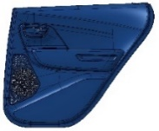
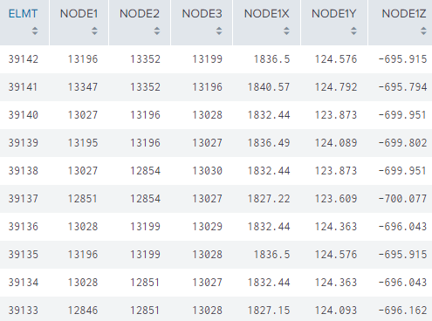
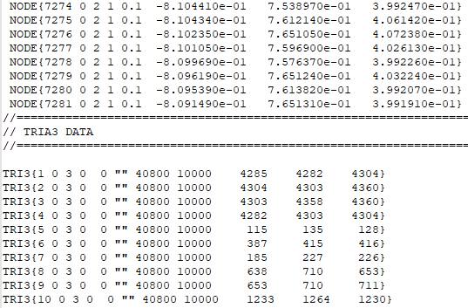

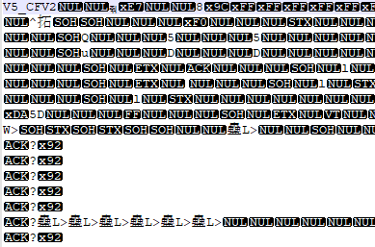
1.1 사업의 배경
본 사업은 설계데이터에서 해석작업 및 실제 디자인 완성까지의 시간과 비용을 AI(딥러닝) 기술을 활용하여 줄이고자 하는 사업으로서 CAD설계파일에 대한 분석의뢰를 시작으로 CAD데이터에 대한 데이터베이스화와 CAD형상만으로 해석결과 예측이 가능한지 부터 시작이 되었으며 IGES – STL – UDM 순의 CAD데이터 파일 변환을 거처서 데이터 분석 및 예측이 가능하다는 판단을 하였으며 그것을 토대로 사업을 시작하게 되었습니다.
설계 데이터
변환
읽을 수 있는 데이터 파일(udm)
데이터 정제
데이터 분석
AI 예측
데이터베이스화
읽을 수 없은 바이너리 파일(CATPart)

Slide 6
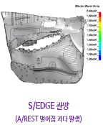

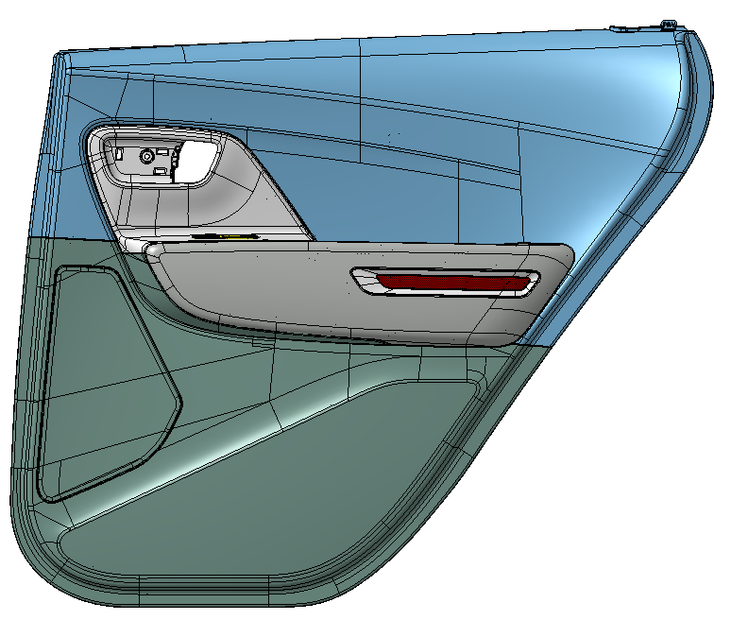

1.2 사업 목표
AI 딥러닝을 이용하여 설계자가 새로운 형상에 대한 변형, 웰드라인, 부품성능 등의 예측된 정보를 활용하여
디자인 반영 및 설계에 반영하여 설계검증 시간을 단축시켜 비용을 절감하고 설계 완성도를 높이는 사업
현재
1주 이상
스킨 데이터
설계 데이터
해석 검증
해석 결과
설계자 확인
디자인 반영
설계 개선
개선
AI
5분 이내
스킨 데이터
AI 엔진으로
부품 성능 결과 예측
해석 결과
설계자 확인
디자인 반영
설계 반영

Slide 7
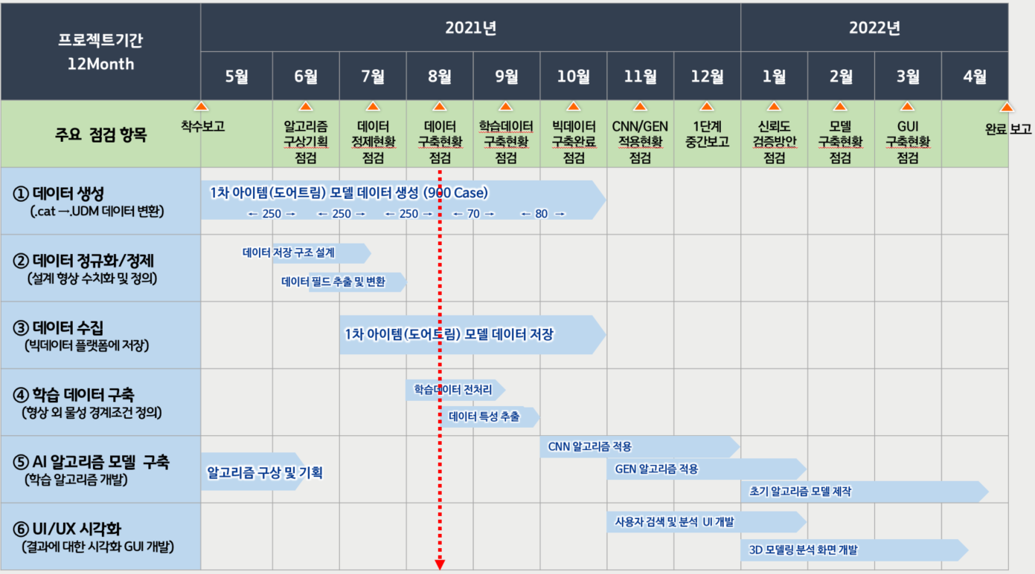
1.3 개발 계획 및 일정
프로젝트 기간은 아이템에 따라서 1차와 2차로 나누어지며 전체 기간은 2021.5.1 ~ 2022.12.31까지 입니다.
1차 프로젝트는 2021.05 ~ 2022.04까지 12개월이며 프로젝트 개발 프로세스는 수집대상 정의, 데이터 변환, 데이터 저장, 데이터 분석, 딥러닝, 시각화 순으로 진행하며, 프로젝트 세부 개발일정은 데이터생성, 데이터정규화/정제, 데이터 수집, 학습데이터 구축, AI 알고리즘 모델 구축, UI/UX 시각화순으로 진행 합니다.
수집 대상
UDM 파일변환 (데이터 수치화)
데이터 저장
Skin 데이터
3D 데이터
CATiA
빅데이터 플랫폼 저장
해석 데이터
HyperMesh
데이터 분석
딥러닝
시각화
데이터 분석 및 정제
학습 모델 개발(추천)
3D 모델링 화면 및 분석 UI 개발
프로젝트 개발 프로세스
프로젝트 세부 개발 계획 일정

Slide 8
1.4 현재 진행 사항
인공지능 기술을 활용한 부품성능예측 시스템 개발 과제 진행 현황
1) 학습 데이터 수집
- 데이터 수집
: 아이템 203EA, 해석 케이스 570EA 수집 진행 예정 (8월 중순까지 확보 될 데이터)
2) 스킨데이터 매칭 방안
- 설계데이터를 수정하여 설계데이터를 Skin데이터화하여 데이터 변경
- 데이터 정제 및 Element, Node 추출
: AI 학습을 위한 변형 전 후 데이터 매칭
3) AI 모델 개발 구상
- RNN 계열의 LSTM, RNN, GRU 알고리즘을 사용 예정
: 해석 전 후 좌표값들을 데이터로 GRU알고리즘을 통해 좌표별 변화율 산출
- AI 모델 검증기법
MAE(Mean Absolute Error 절대평균오차)를 이용하여 검증

Slide 9
II
빅데이터와 CAD 형상의 데이터베이스화
01. 빅데이터와 Splunk
02. CAD 형상의 데이터 베이스화
03. CAD 형상의 데이터 포멧 선정
04. 데이터 수집 및 전처리 이슈
05. UDM 데이터 정제 및 전처리
06. 데이터 수집 현황
07. Skin데이터 모델 추출 프로세스

Slide 10
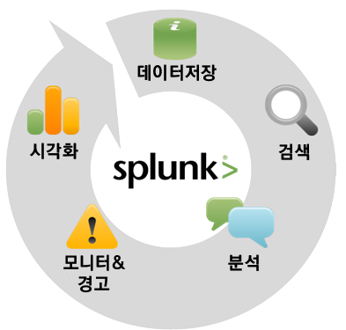
2.1 빅데이터와 Splunk
빅데이터란?
디지털 환경에서 발생하는 대량의 모든 데이터로서 기존의 데이터베이스에 데이터의 성격과 연산속도, 용량등으로 저장하지 않고 버려지는 데이터를 저장하고 분석하며 가치를 추출하고 결과를 분석하는 기술
기업에서 흔히 말하는 ‘빅데이터를 도입한다＇라고 한다면,
조직의 내/외부에 존재하는 다양한 형태의 데이터를 수집하고 처리하고 분석하여 데이터에서 의미 있는 가치를 추출해 조직에 전략적 의사결정에 활용하고, 비즈니스에 적용하는 행위라고 할 수 있습니다.
Splunk란?
Triniti DIB에서 사용하는 빅데이터 솔루션으로, 모든 머신에서 생성되는 로그, 메트릭 데이터 및 이벤트 데이터를 수집, 저장, 분석, 시각화까지 업무 전과정을 지원하는 End-To-End 빅데이터 분석 플랫폼입니다.
※ 이후 분석되는 분석 내용은 모두 Splunk 솔루션으로 사용하여 개발하였습니다.
Splunk Enterprise Service

Slide 11
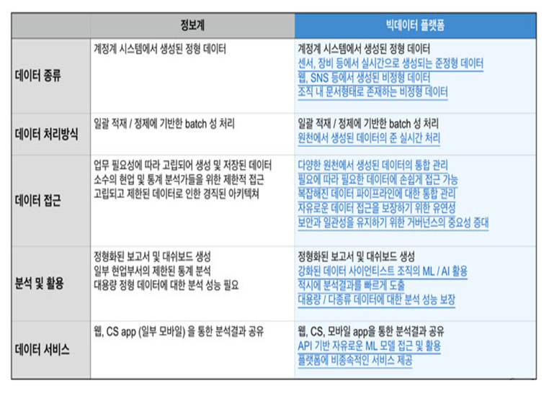
데이터베이스와 빅데이터의 차이점

Slide 12
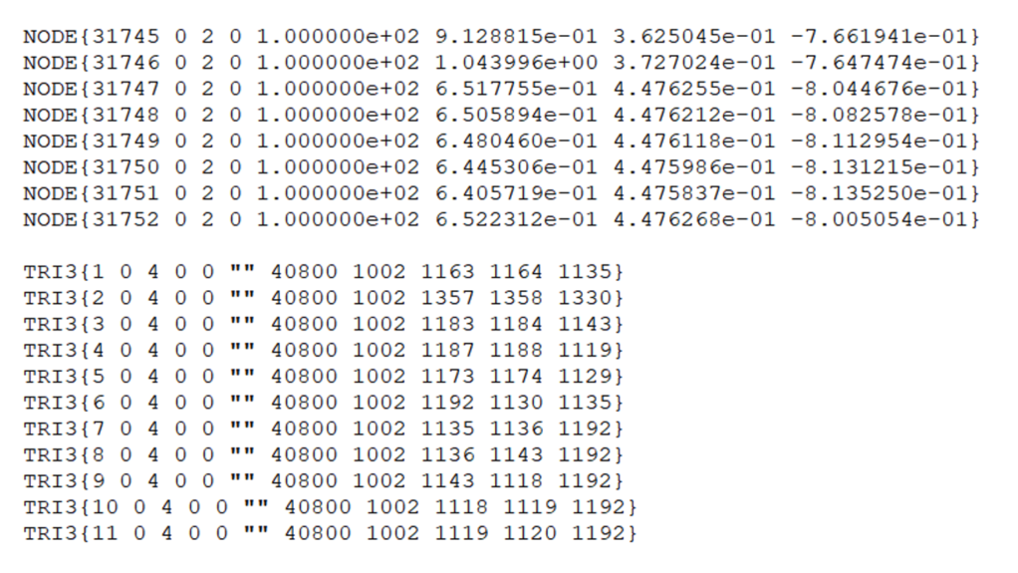
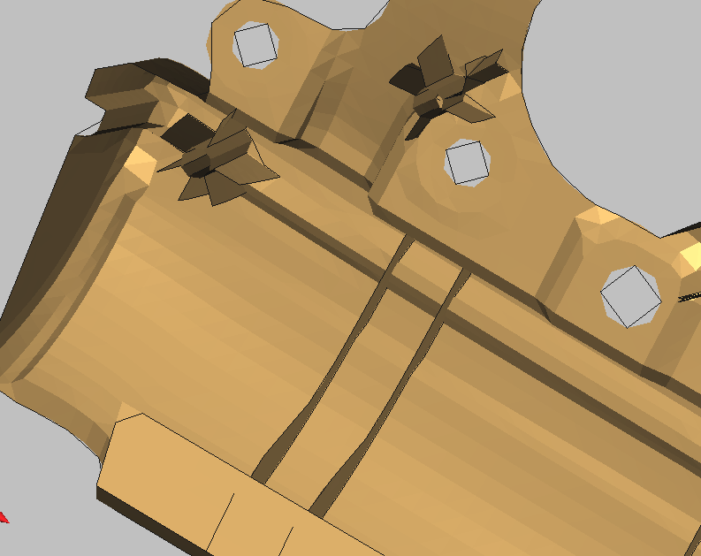
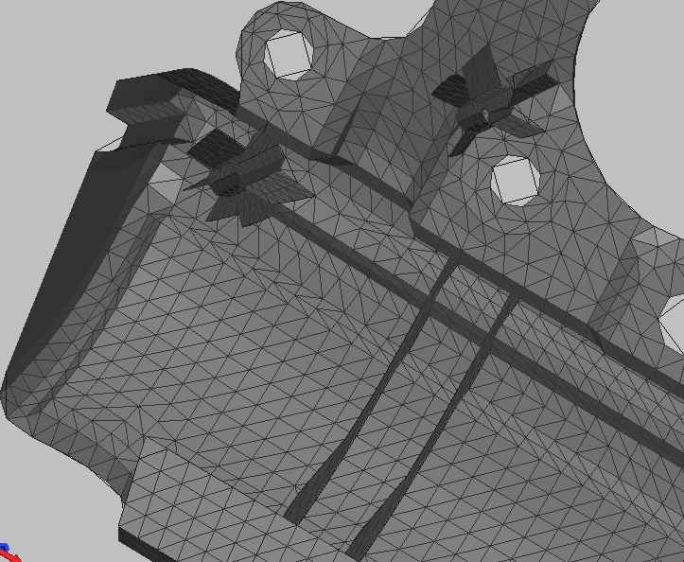
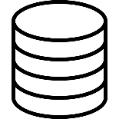
2.2 CAD 형상의 데이터 베이스화
형상별 설계파일을 UDM파일로 변환 후, 빅데이터 분석이 가능한 형태로 엔티티를 수치화 하여 데이터베이스에 저장합니다
설계데이터
UDM 변환
수치화 사진
(텍스트)
CATIA
.UDM
데이터
전처리
파일생성
파일변환
파일정제
데이터 저장

Slide 13
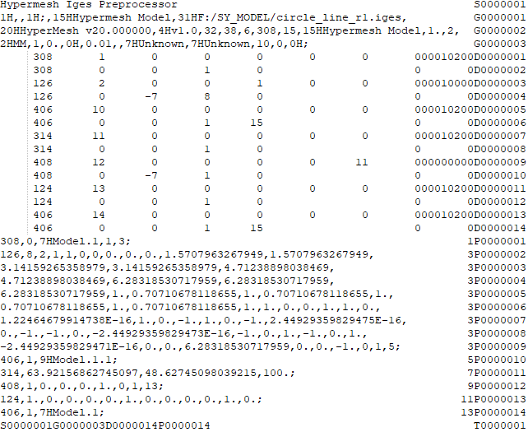
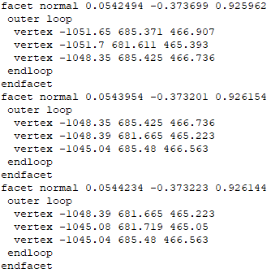
2.3 CAD 형상의 데이터 포멧 선정
초기 CATPart 파일 분석을 의뢰하였으며, 파일분석은 IGES – STL – UDM으로 파일포멧이 변하였으며 최종 UDM으로
데이터를 진행하여 분석하고있습니다.
Node
Element
Node
IGES 파일 포멧은 읽을 수 있으나 예측이나 학습에는 적합하지 않는 데이터 포멧으로 사용하지 않음
STL 파일 포멧은 Node의 좌표로 구성된 단순한 파일포멧으로 데이터의 분석과 데이터 학습이 가능할것으로 판단하였으나 데이터 Node의 유일한 값을 확인 할 수 없어서 사용불가
UDM 파일 포멧은 STL파일포멧과 다르게
Element와 Node로 구성되어 Element의 유일한 값을 확인할 수 있어서 형상의 해석 전-후의 변형된 좌표를 식별할 수 있어서 현재 사용 중

Slide 14
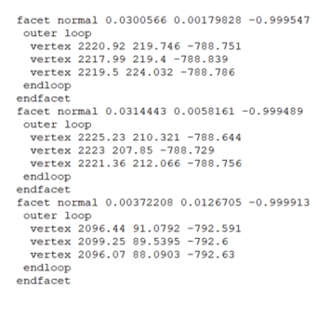
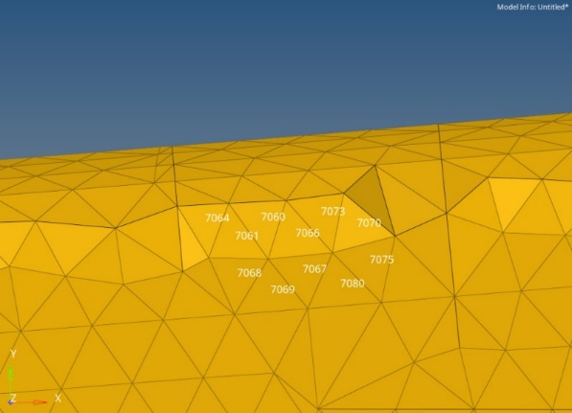
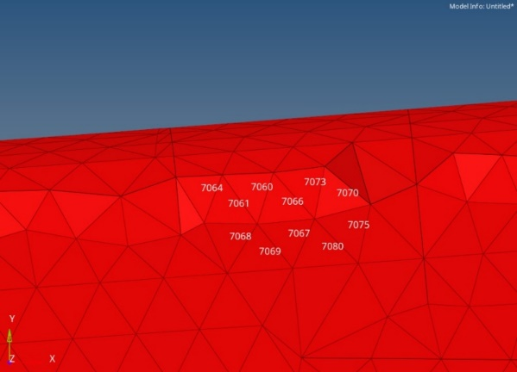
2.4 데이터 수집 및 전처리 이슈
기존 STL 파일은 좌표 값만 저장하는 데이터로서 CAD형상의 해석 전 – 후의 좌표를 구분할 노드를 판별할 수 없음
UDM의 경우 Element번호가 해석 전-후가 되어도 변하지 않는 값이기 때문에 좌표를 식별이 가능해 UDM타입으로 변경
X 2096.44
Y 91.0792
Z 792.591
STL 데이터는 좌표의 합으로만
구성되어 있어서 해석 전-후를
확인할 수 있는 유일값이 없음
X 2096.07
Y 88.0903
Z -792.63
X 2099.25
Y 89.5395
Z -792.6
…
STL 데이터 Sample
Node No 1163
X 1.043996
Y 3.727024
Z -7.647474
8
Element 번호와
Node번호로
유일값이 식별이 가능
Element No
Node No 1164
Node No 1135
STL의 경우 해석 전 후의 Node Number가
변화되어 식별이 불가능 하지만 UDM의 경우
Element값이 존재하며 해석 전 후의 변화에도
UDM값은 Element의 유일값으로 식별이 가능
X 9.128815
Y 3.625045
Z -7.661941
X 6.517755
Y 4.476255
Z -8.044676
UDM 데이터 Sample

Slide 15
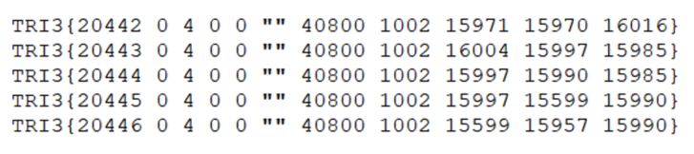
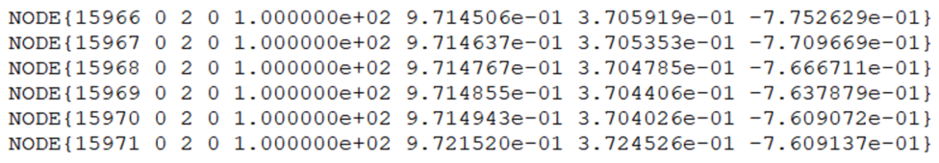
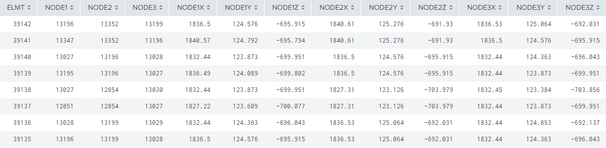
2.5 UDM 데이터 정제 및 전처리
UDM 데이터의 구조는 Element집합과 Node집합이 같이 있는 파일구조로 각 부분을 나누어서 다시 합치는 작업을 수행
Node
Element 번호
Node 번호
Node 번호
X좌표
Y좌표
Z좌표
Element
Element 부분의 Node를 추출
Node 집합 부분의 X,Y,Z 좌표 추출
UDM 데이터의 데이터 구조는 TRI3 명칭의 Element의 집합과 Node의 집합으로 이루어짐
Element 집합의 Node 번호와 Node집합의 X,Y,Z좌표를 매칭하여 CAD 형상데이터를 구성

Slide 16
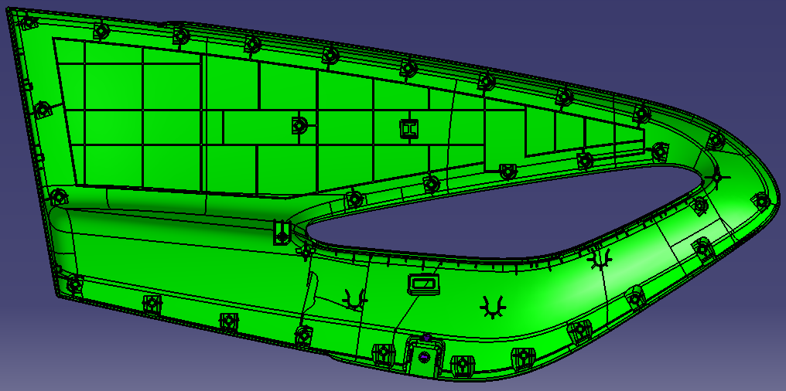
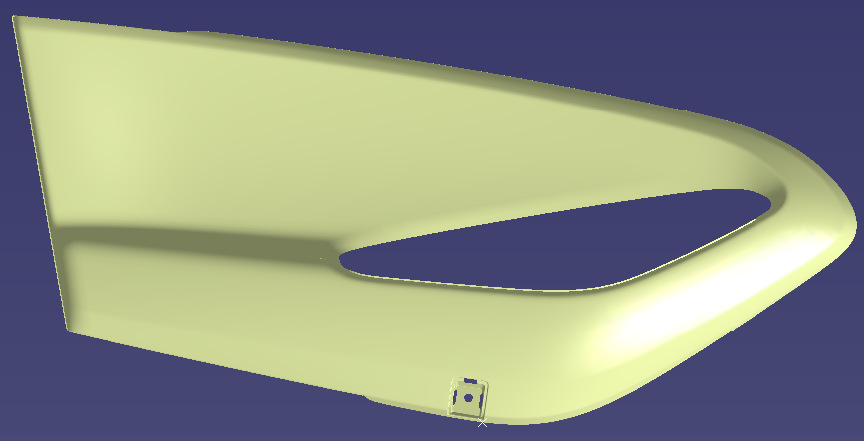
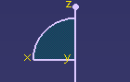
2.6 데이터 수집 현황
- 스킨 데이터 수집 프로세스
STP
금형 다이 축 로테이션
STP 파일
변환
설계 DATA
스킨면 추출
- 데이터 수집 현황(8월 중순까지 수집 예정 데이터)
아이템 | 형상 수집 현황 | 스킨 수집 현황 | 케이스 수집 현황
메인 트림 | 43 (21%) | 8 | 약 570
센터 트림 | 37 (18%) | 9
암레스트 | 36 (18%) | 10
어퍼 트림 | 30 (10%) | -
로어 트림 | 20 (10%) | 1
가니쉬 | 20 (10%) | 1
기타(맵포켓,풀핸들 등) | 18(9%) | 2
합계 | 204 (100%) (7월 말 완료 예정 포함) | 31 (~7/22 완료 기준) | 570

Slide 17
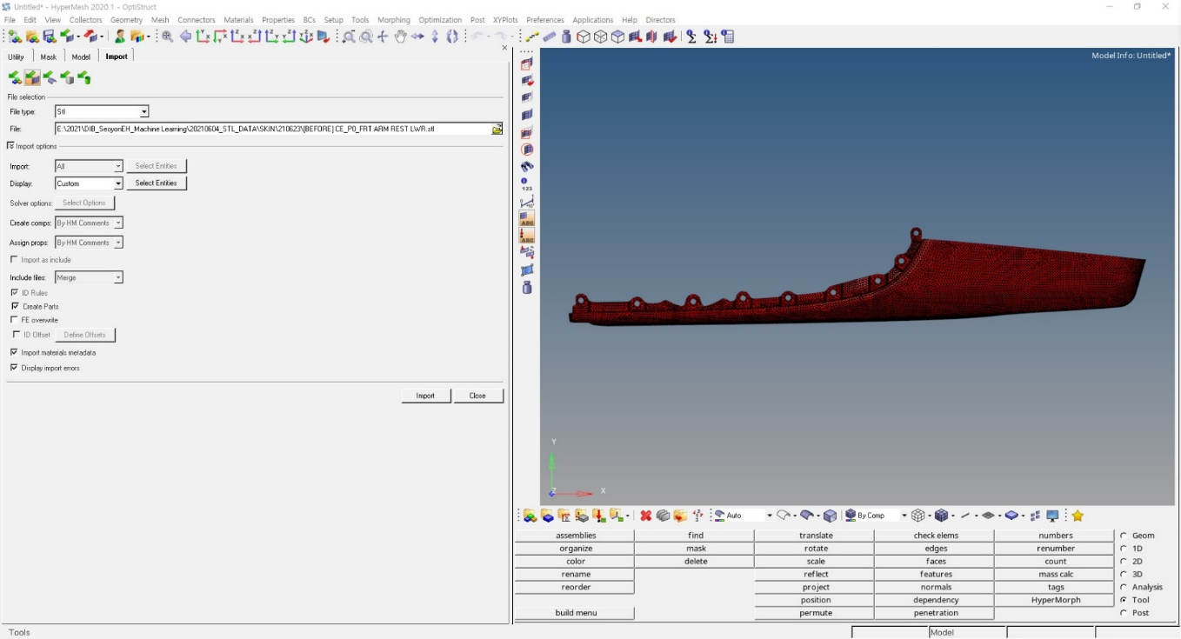
2.7.1 Skin데이터 모델 추출 프로세스
오리지널 DATA import
- 해석 진행 전의 [BEFORE]모델 import
- 스킨 지오메트리 import

Slide 18
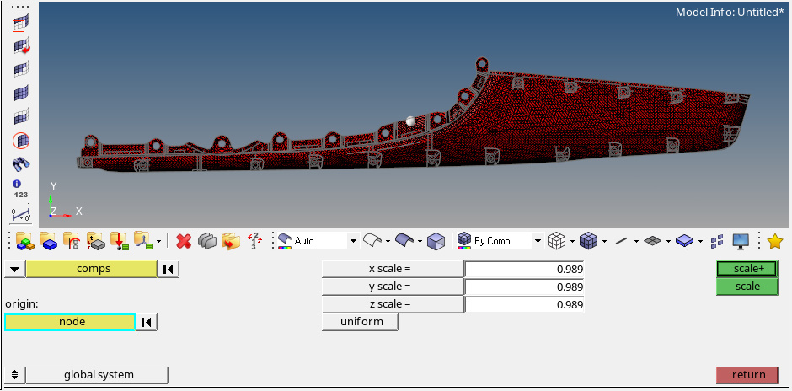
2.7.2 Skin데이터 모델 추출 프로세스
모델 데이터 Scale 조정
- Scale 패널을 통해 모델 scale 조정 · 모델 재료 DB 기준 수축률 11/1000 · Origin Node : 해당 모델의 중심부근 노드 선택

Slide 19
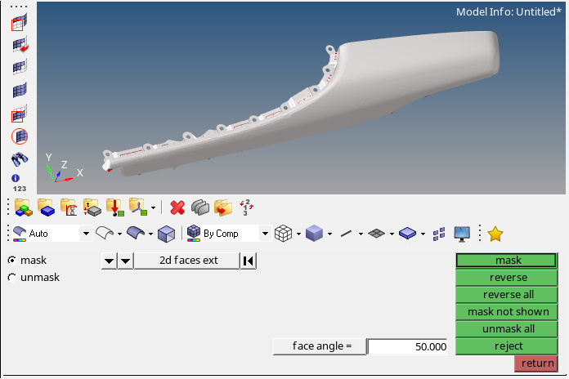
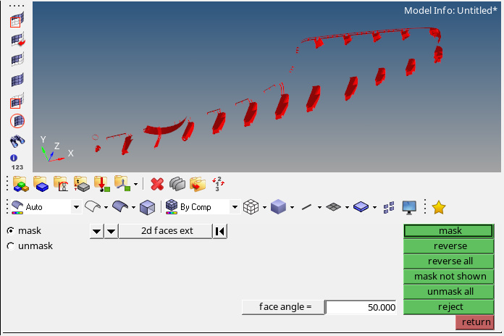
2.7.3 Skin데이터 모델 추출 프로세스
SKIN 부 재외 element 삭제
- Mask panel 이용 SKIN 부 element hide
· 2d faces ext 옵션을 이용하면 일괄적으로 skin 부분 element 선택이 용이
- SKIN 부 제외 element 삭제

Slide 20
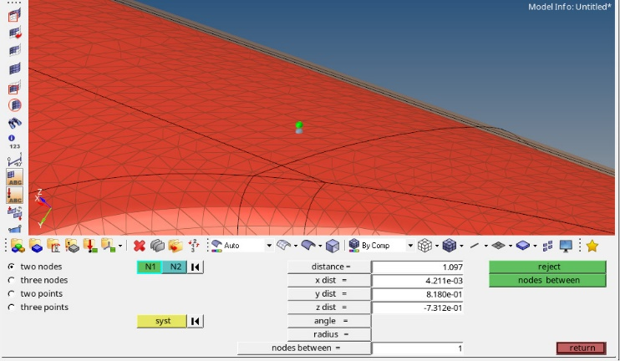
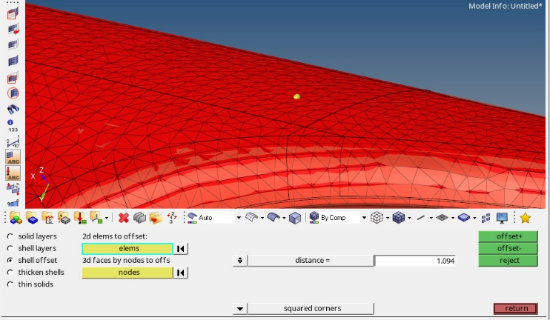
2.7.4 Skin데이터 모델 추출 프로세스
SKIN geometry 비교 및 수정
- Midsurface 모델 이기 때문에 geometry와 위치 차이 발생함
- 넓은 면을 기준으로 간격 측정 · 아래 모델 기준 1.097
- 측정 간격을 기준으로 element를 offset하여 geometry와 유사하게 형상 수정

Slide 21
III
엔지니어링과 AI 예측
01. AI모델 개발 계획 개요
02. 딥러닝 개요
03. 딥러닝 모델 선정
04. 데이터 전처리 및 AI 모델링 요약
05. 데이터 전처리(사출 전 -후 )
06. 데이터 전처리 향후 진행 방향
07. 딥러닝 Data Set 구축 개요
08. 딥러닝 학습 프로젝트 개요
09. 딥러닝 적용 방법 10. 딥러닝 적용 결과
11. 향후 계획

Slide 22
3.1 AI모델 개발 계획 개요
부품 성능 예측 시스템
Python
Splunk
AI 예측 모델
+
데이터 수집 자동화
데이터 전처리 자동화
3D 시각화
….
+
+
+
AI 예측 모델 이란?
데이터
+
학습
AI 예측 모델
알고리즘

Slide 23
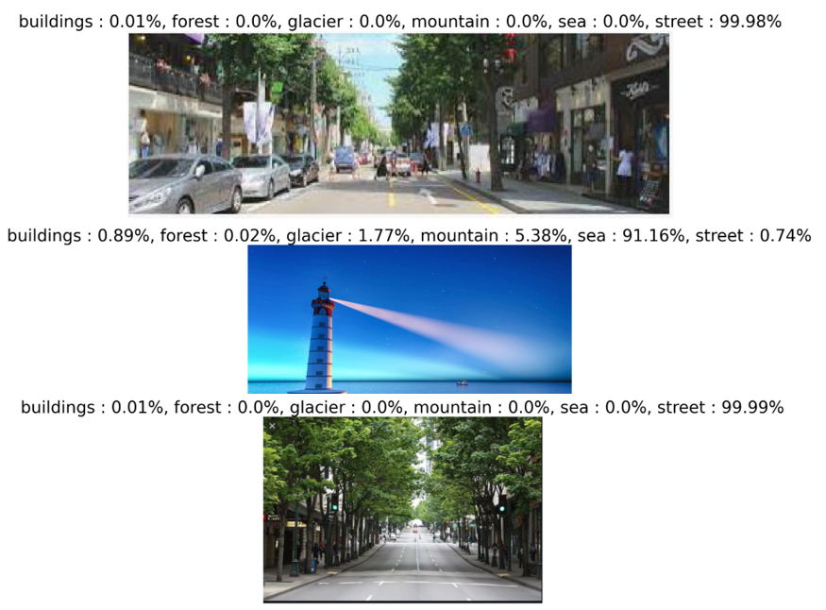
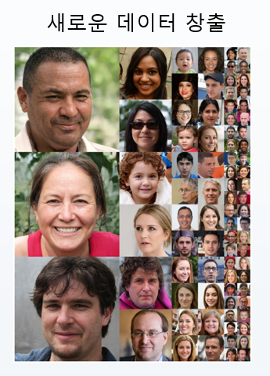
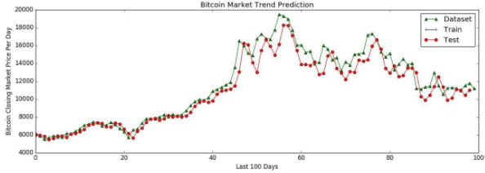
3.2 딥러닝 개요
합성곱 신경망 (Convolutional Neural Network :CNN) 이미지나 영상 등의 데이터를 처리할 때 사용 하는 알고리즘으로 데이터의 특징을 추출하여 특징들의 패턴을 파악하는 구조(이미지분류, 이미지 객채 탐지)
순환 신경망 (Recurrent Neural Network :RNN) 반복적이고 순차적인 데이터학습에 특화된 인공신경망의 한 종류로서 순환구조가 들어있다는 특징을 가지고 있음 (주가예측, 언어처리 등)
생산적 적대 신경망 (Generative Adversarial Network :GAN) 이미지를 생성하는 알고리즘으로 서로 경쟁하면서 가짜이미지를 진짜 이미지와 최대한 비슷하게 만들어내는 알고리즘 (사람의 사진으로 가상의 인물사진생성, 사진을 만화, 명화의 그림채로 드로윙화 하여 변경)

Slide 24
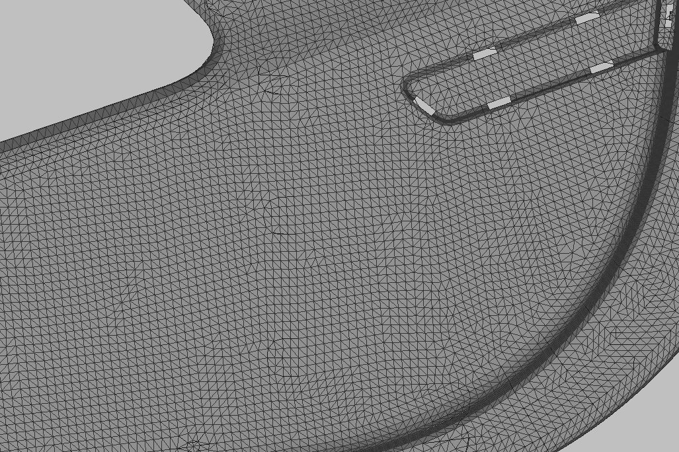
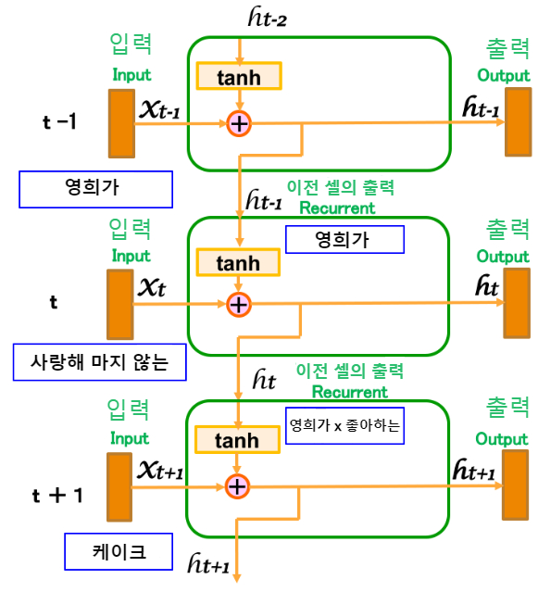


3.3.1 딥러닝 모델 선정
가설 : 특정 노드를 기준으로 인접 500개 노드의 변화량을 통해 해당 노드의 변화량을 산출할 수 있을 것이다
따라서 특정 노드와 L2 Distance가 가장 낮은 데이터들을 순서대로 학습할 수 있도록 데이터 포맷을 변경하였으며
Sequence data 특성에 맞는 RNN 계열의 딥러닝 모델을 구축하였다.
학습률 전이
입
력
순
서
RNN 계열 딥러닝 모델의 특징은
입력 데이터의 순서에 따라 출력 값이 바뀌는 특성을 지니며
학습정보의 전이를 통해 학습을 진행할수록 예측률을 향상시킴
RNN 계열 알고리즘 종류
* LSTM
RNN 알고리즘의 단점인 학습률 전이 방식을 가중치를 곱하는 방식에서 합하는 방식으로 개선하여
가중치가 너무 크게 상승하는 것을 보완함
단점 : 계산량이 많아 학습시간이 많이 소모됨
* GRU
LSTM 알고리즘에서 학습률 전이 방식을 합하는 방식은 유지하되 계산식을 단순화하는 방향으로
개선하여 학습량을 줄여 학습시간을 감소시킴
단점 : 정확도가 LSTM보다 다소 낮게 나타남
RNN 알고리즘
※ 데이터에 특성에 따라 알고리즘 선정이 중요 : 데이터의 규칙성, 순차, 렌덤 등

Slide 25

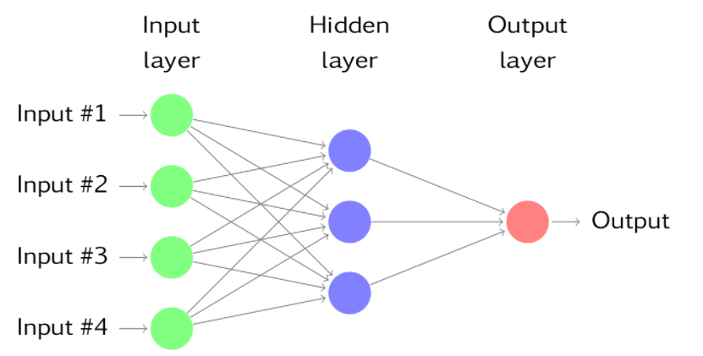
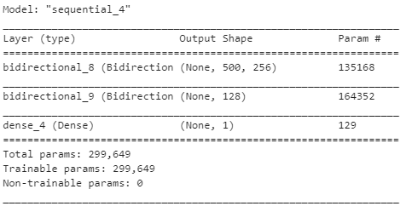

3.3.2 딥러닝 모델 선정
최종 선정 알고리즘
- Bidirectioan-LSTM
선정사유
- 서버 추가로 인해 GPU자원이 여유로워 졌으며 보다 정확한 판단을 위해
정확도가 높은 LSTM 모델을 사용
- 정방향 학습이 아닌 양방양학습방법인 Bidirectioan 기법을 도입하여 보다 높은
정확도를 나타낼 수 있게 개발가능
Deep Learning 모델 모식도
Propagation and Bidirectional
Bidirectioan-LSTM 2개층
악 30만개의 연산량
LSTM
학습방향
(Propagation)
Bidirectional
학습방향

Slide 26
3.4 데이터 전처리 및 AI 모델링 요약
데이터 전처리 순서 요약
사출전데이터와 사출 후 데이터를 element기준으로 병합
L2 Distance를 활용해 인접 노드 500개와 해당 노드의 변화량을 산출
1개의 형상 안에서 모든 노드에 대해 2번 항목을 반복 (산출된 데이터는 1개의 형상당 노드 수*500개의 데이터와 노드 수*변화량 의 데이터를 갖음)
노드 수 *500 의 정보와 노드 수 * 변화량 의 정보를 AI에 학습시켜
최종적으로 인접 노드 500개의 정보를 주어줄 시 해당 노드의 변화량을 산출하는 AI모델 개발
사출 전 노드에 예측된 변화량을 합산해 사출 후 노드의 정보를 예측

Slide 27
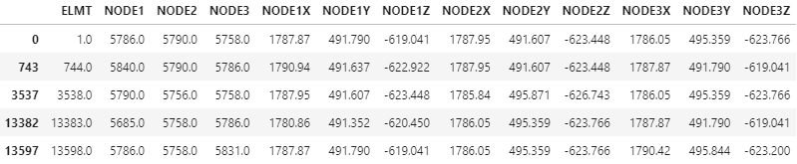
3.5.1데이터 전처리 Preprocessing(사출 전-후)
사출 전 데이터(From Splunk)
NODE 1
NODE 2
NODE 3
사출 후 데이터(From Splunk)
NODE 1
+
NODE 2
+
NODE 3
+
+
UDM포맷 ➔ CSV포맷 변경이 끝난 사출 전-후 데이터를 불러와 각각
1. ELMT, NODE1 - X좌표, Y좌표, Z좌표
2. ELMT, NODE2 - X좌표, Y좌표, Z좌표
3. ELMT, NODE3 - X좌표, Y좌표, Z좌표
총 3개의 데이터로 분할한다.

Slide 28
3.5.2 데이터 전처리 Preprocessing(사출 전-후)
사출전 데이터
NODE1
NODE2
NODE3
사출후 데이터
+
+
+
NODE1
NODE2
NODE3
+
+
+
+
분할된 NODE1, NODE2, NODE3 를 세로로 병합한다
+
분할된 NODE1, NODE2, NODE3 를 세로로 병합한다

Slide 29
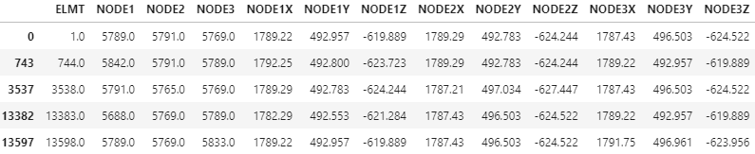
3.5.3 데이터 전처리 Preprocessing(사출 전-후)
사출 전
사출 후
+
병합된 사출 전 데이터와 사출 후 데이터를 행으로 병합한다.

Slide 30
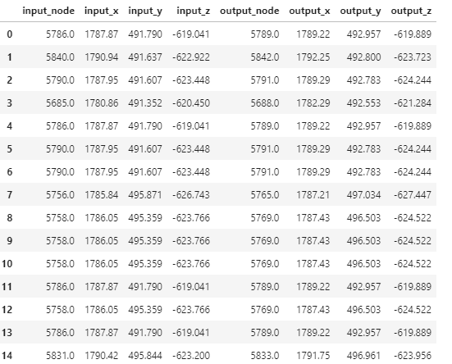
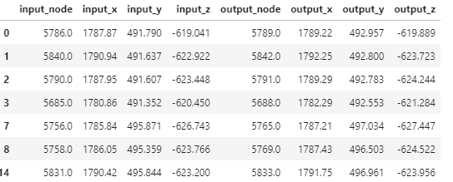
3.5.4 데이터 전처리 Preprocessing(사출 전-후)
불필요한 변수 제거(ELMT) 및 변수명 재할당
중복 노드 제거
병합된 데이터는 사출 전+ 사출 후 형태임으로
사출 전은 input으로 사출 후는 output으로 변수명을 재할당한다.
이후 겹치는 노드는 중복을 제거하여
단일 값으로 만든다.

Slide 31
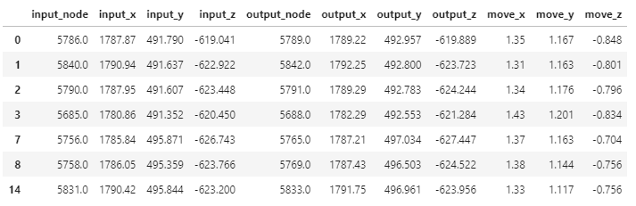
3.5.5 데이터 전처리 Preprocessing(사출 전-후)
중복 노드가 제거된 데이터에서 사출 전, 사출 후
노드별 x,y,z 이동량인 move_x, move_y, move_z 값을 산출한다
노드별 x,y,z 좌표의 이동량 (사출 전 ➔ 사출 후 이동량)

Slide 32
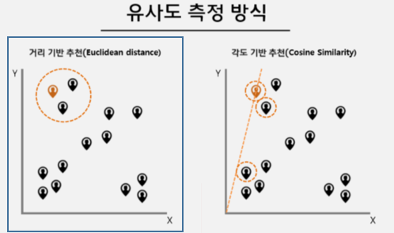
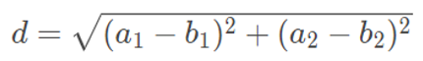
3.5.6 데이터 전처리 Preprocessing(사출 전-후)
근접노드 산출방식
Paired data 를 input node기준으로 유클리드 거리 기법(L2 Distance)을 활용 ➔ 인접 노드 500개 및 변화량 산출
기준이 되는 Input node는 모든 노드에 해당하며,
모든 노드에 각각 인접한 500개의 노드 및 변화량을 산출 ➔ pickle 파일(파이썬 데이터 저장 포맷)로 저장 (8/6일부터 작업을 시작하여8/17일 기준 444개중 435개 데이터 변환 완료)
유사도를 구하는 방식의 종류:
1. 거리기반 유사도
2. 각도기반 유사도
유클리드 기법은 거리기반 유사도 공식이기 때문에
이를 활용하여 인접한 노드들을 산출 할 수 있음.
수식 :

Slide 33
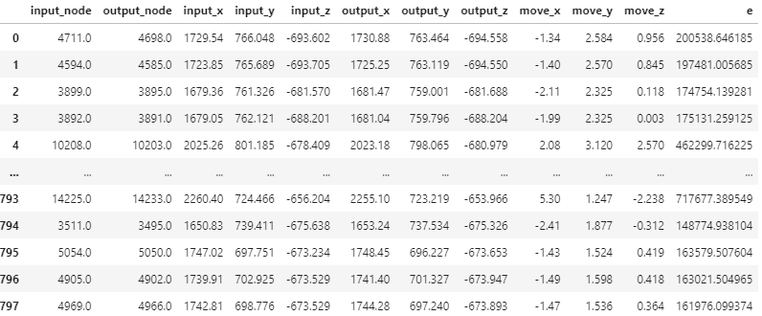
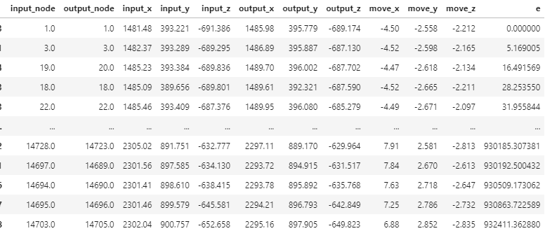
3.5.7 데이터 전처리 Preprocessing(사출 전-후)
Ex) 1번 노드와 인접한 500개의 노드를 산출하는 방법
유클리드 공식을 통해 e 산출
산출된 e를 기준으로 정렬

Slide 34


3.5.8 데이터 전처리 Preprocessing(사출 전-후)
Ex) 1번 노드와 인접한 500개의 노드를 산출하는 방법
1번 노드를 기준으로 평행이동한 좌표인 input_x_re, input_y_re, input_z_re 데이터를 생성
학습데이터값을 표준화, 정규화를 통해 DeepLearning 학습 데이터로 활용
예측값
학습데이터
표준화 : 데이터를 표준편차로 나누어 평균기준으로 얼만큼 떨어져있는지 표현(ex 로그변환, 루트변환)
정규화 : 최대, 최소값을 설정해 해당 범위의 분위수로 데이터를 변환

Slide 35




3.5.9 데이터 전처리 Preprocessing(사출 전-후)
1개의 형상당 약 15000개의 노드가 있음으로 형상 수*15000번의 연산이 필요
(데이터 양 :444EA(형상 수)*15000(평균 노드 수)*500(근접500개 노드 산출) ,
구동시간 = 8/6일부터 작업을 시작하여8/17일 기준 444개중 435개 데이터 변환 완료)
1번 노드
2번 노드
3번 노드
4번 노드
.....
14798번 노드
약 15000개

Slide 36
3.6 데이터 전처리 향후 진행 방향
1. 데이터
2. 데이터 처리 방안
3. 학습 노드 선정
No | 데이터 선택 방법
1 | 랜덤
2 | 근접좌표
3 | 근접좌표 층화 추출
4 | 근접좌표 가중 층화 추출
No | 정규화, 표준화 방안
1 | 좌표값 그대로 사용
2 | 정규화
3 | 표준화
4 | 정규화+표준화
5 | 좌표값을 비율로 환산
No | 학습 노드 수 선택
1 | 500개
2 | 50,500,2000개 노드 비교
현재 진행
층화추출 : 데이터의 분포별로 분할하여 나눠진 구역별로 동일한 비율로 데이터를 추출
가중층화추출 : 데이터를 분포별로 분할하여 나눠진 구역별로 임의의 비율로 데이터를 추출
표준화 : 데이터를 표준편차로 나누어 평균기준으로 얼만큼 떨어져있는지 표현(ex 로그변환, 루트변환)
정규화 : 최대, 최소값을 설정해 해당 범위의 분위수로 데이터를 변환
진행 예정

Slide 37
3.7 딥러닝 Data Set 구축 개요
딥러닝 모델링을 할 때 일반적으로 Training set, Validation set, Test set으로 데이터를 나누어 사용
1. Training Set : 예측모델을 학습하는데 사용
2. Validation Set : 학습한 예측모델을 평가하는데 사용하며, 평가된 예측모델의 값은 모델을 최적화/보정 하는데 사용
3. Test Set : 학습에는 전혀 관여하지 않고 최종성능을 평가하는데 활용하며 실제 예측을 진행하는데 들어가는 데이터로 가정함
※ 현재는 데이터가 부족하기 때문에 Training : Validation : Test 의 비율을 8:1:1로 진행
데이터 분할
1. 해석 전-후 형상(현재 480개)의 노드에 대한 X,Y,Z좌표 및 변화량을 하나의 세트로 데이터 셋을 구축
ORIGINAL SET(TRAINING SET)
데이터
처리
순서
2. 구축된 데이터 셋을 학습에 사용할 데이터(Training) 과 실제데이터로서 검증데이터(Testing)로 구분한다
TRAINING SET
TEST SET
3. 학습에 사용할 데이터를 학습용데이터(Training)와 모델 평가 데이터(Validation) 으로 구분한다.
TRAINING SET
VALIDATION SET
TEST SET

Slide 38







3.8.1 딥러닝 학습 프로젝트 개요
딥러닝 프로젝트 프로세스
학습 단계
반복 학습 및 모델 검증
데이터 입력
딥러닝 알고리즘
손실함수(예측결과를 평가)
알고리즘 최적화
Training Set
Validation Set
테스트 단계
데이터 입력
예측모델
결과 예측
Test Set

Slide 39




3.8.2 딥러닝 학습 프로젝트 개요
1. RNN
2. GRU
RNN 모델에서 Bidirectional-LSTM *2 모델까지
딥러닝 모델을 고도화 할수록
연산량이 늘어나며 GPU 자원이 많이 소모됨
신규 서버 도입으로 인한 GPU 성능이 증가됨에 따라 모델 고도화가 가능해졌으며, 학습시간이 기존대비 25%수준으로 감소함
심층망의 깊이를 깊게하거나 더 다양한 방법으로 모델을 구성하여 정확도를 향상시킬 예정
3. LSTM *2
4. Bidirectional-LSTM *2
도입서버 스팩
구분 | 제품명
CPU | Intel(R) Core(TM) i9-10980XE CPU @ 3.00GHz
MEM | 32GB
HDD | 1TB (SSD) 1TB (SSD)
GPU | NVIDIA GeForce RTX 3090 24G
2021년 7월, 1000만원

Slide 40
3.9 딥러닝 적용 방법
학습 예시
Input data format
Output format (predict)
DeepLearning Model 학습
Z축 변화량
DL model
정규화된 X,Y,Z 변화량
+
2.76
예측 예시
Input data format
학습된DeepLearning Model 로 예측
Output format (predict)
정규화된 X,Y,Z 변화량
DL model
Z축 변화량
2.76
※ Z축 변화량을 기준으로 검증예정

Slide 41

3.10.1 딥러닝 적용 결과
모델 요약
전체데이터 기준 오차
1개 형상 기준 오차
일반적으로 많이 나오는 형태에 대해서는 학습이 원활하게 진행되어 0.5mm이하 방향 일치율이 51%을 보였지만(80%이상 일치율 목표) 1개의 형상에 대해 예측할 때 하나의 형상이 다양한 형태로 구성 되어있기 때문에 기존에 학습을 원활하게 하지 못한 형상들에 대해서는 예측을 정확하게 하지 못해 정확도가 감소하는 것을 볼 수 있다.
이점은 현재 10개의 형상을 학습하였으며 이후 충분한 데이터를 학습할 경우 오차율은 랜덤검증에서 나온 오차율과 유사해 질 것으로 예상된다.

Slide 42

3.10.2 딥러닝 적용 결과
모델 예측 결과(CB_P1_FRT_CTR_TRIM_CASE10)

Slide 43
3.11 향후 계획
 | 데이터 구분 | 내용 | 기간
1 | 사출 전 – 사출 후 | 학습데이터 수집 | 4개월(5,6,7,8)
2 | 사출 전 – 사출 후 | 학습데이터 전처리 및 저장
3 | 사출 전 – 사출 후 | 모델에 적용 가능한 학습데이터 구축
4 | 사출 전 – 사출 후 | 처리된 학습데이터의 사용 가능성 검정
5 | 사출 전 – 사출 후 | 초기 모델 설정
6 | 사출 전 – 사출 후 | 데이터 처리에 따른 일반적인 모델 정확도 향상 확인 | 2개월(9,10)
7 | 사출 전 – 사출 후 | 6번에서 최적의 정확도 향상을 찾기 위해 2~6 반복
8 | 사출 전 – 사출 후 | 완성된 학습데이터를 통한 모델 최적화(심층망 깊이 및 하이퍼파라메타 설정)
9 | 사출 전 – 사출 후 | 모델 적용 테스트
10 | 스킨 – 사출 후 | 처리된 학습데이터의 사용 가능성 검정 | 2개월(11,12)
11 | 스킨 – 사출 후 | 완성된 학습데이터를 통한 모델 최적화(심층망 깊이 및 하이퍼파라메타 설정)
12 | 스킨 – 사출 후 | 모델 적용 테스트
현재 진행 내역
진행 예정 내역

Slide 44
감사합니다.

